Slide 1
In der Wohnung
Учебник немецкого языка«Мозаика»
3 класс углубленное изучение немецкого языка
Учитель: Гнездова Наталья Алексеевна
г.Новоалександровск
2012-2013

Slide 2


Slide 3
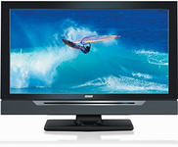
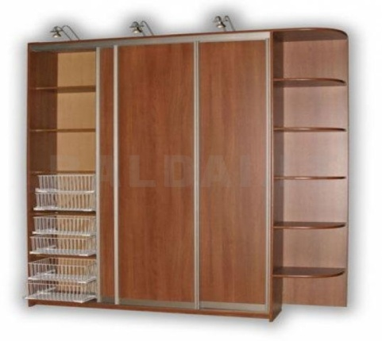
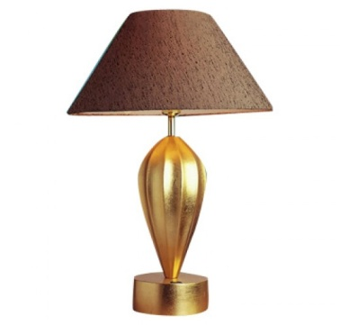
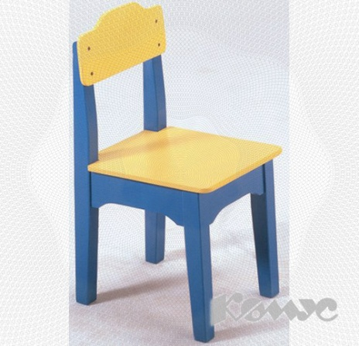
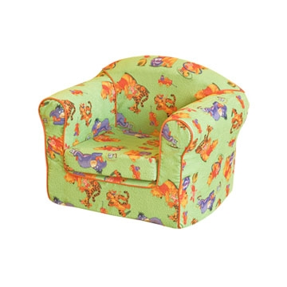
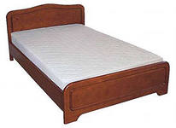

Slide 4
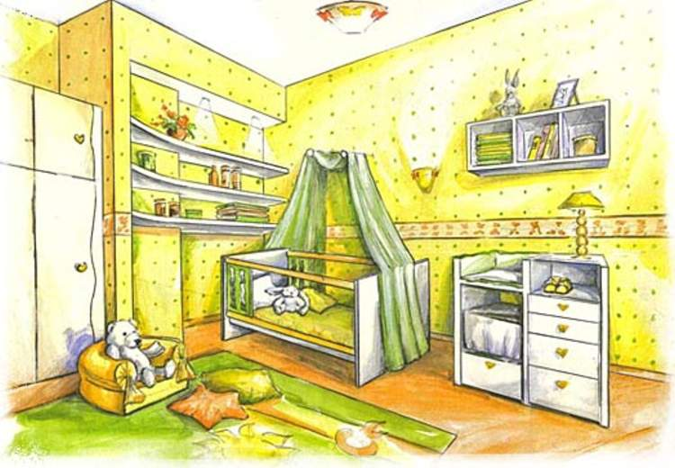
In der Wohnung

Slide 5
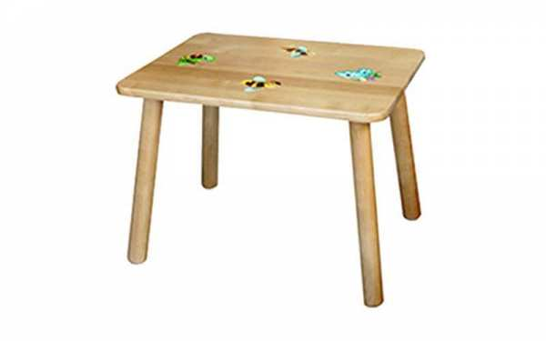
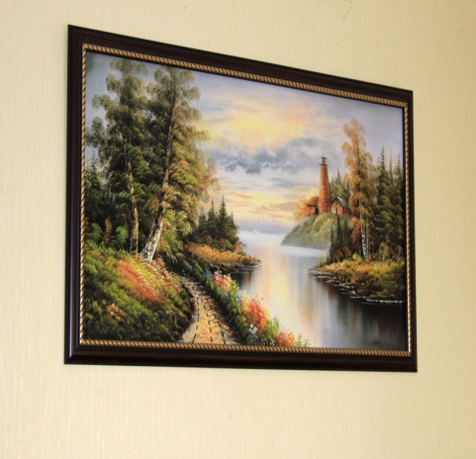

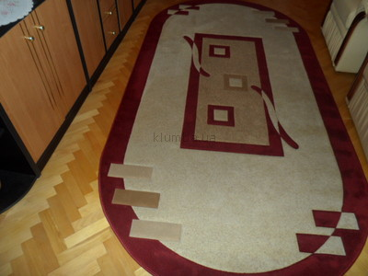
Was sind in der Wohnung?

Slide 6
Finde die passende Pluralform
Der Tisch -
Das Bild -
Der Sessel-
Das Sofa -
Das Bett -

Slide 7
Finde die passende Pluralform
Die Tische
Der Tisch -
Das Bild -
Der Sessel-
Die Sessel
Die Betten
Die Bilder
Das Sofa -
Die Sofas
Das Bett -

Slide 8

Wo ist unser Tim?
Über dem Sessel
(im)

Slide 9

Wo ist Tim?
Auf dem Tisch

Slide 10
Wo ist Tim?
Neben dem Stuhl

Slide 11

Wo ist Tim?
unter dem Bett

Slide 12

Wo ist Tim?
Zwischen dem Tisch und dem Schrank

Slide 13
hinter dem Sessel

Slide 14

An der Wand
Wo ist das Bild?

Slide 15
Wo sind die Sachen?
на (горизонт)
рядом -
перед
под
за
над
на
(вертикально)
между

Slide 16
Wo sind die Sachen?
рядом -
на (горизонт)
auf
перед
neben
под
unter
vor
hinter
за
an
zwischen
над
на(вертикально)
между
über

Slide 17

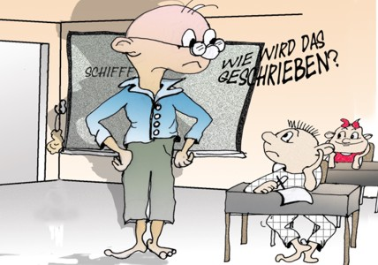
Lesen wir!

Slide 18
In der Wohnung
zuhören
zugehört
machen-
gemacht
gehen
gegangen
aufgestanden
aufstehen
essen
bekommen
frühstücken
wandern
gewandert
gefrüstückt
gegessen
bekommen

Slide 19
Ergänze das Partizip ΙΙ
Was habt ihr gestern Abend gemacht?
Wir --------- am Computer ---------------(spielen).
Der Junge ----------um siebenUhr ----------(aufstehen).
Ich ----------- gestern mit meinen Eltern ins Kino----------(gehen).

Slide 21
Schreibt die Hausaugabe.
уч., с. 24, №5
повторить предлоги.

Slide 22


Slide 23


